Slide 1
Suvremena nastava uz scenarije poučavanja i digitalne obrazovne sadržaje
Renata Ivanković, CARNet
Maja Quien, CARNet
Boris Brdarić, CARNet
Daria Jandrečić, CARNet
Radionica, CUC 2017, Dubrovnik 8.11.2017.

Slide 2
U sljedećih 135 minuta čeka nas:
45’ Upoznavanje s konceptom DOS-a i SP-a, njihovim tehničkim karakteristikama
45’ Grupni rad: Priprema nastavnog sata/aktivnosti uz korištenje DOS-a i SP-a
Pauza za ručak
(tko se vrati, ima dužu pauzu prije iduće sesije :D )
45’ Razmjena iskustava i izlaganje rezultata grupnog rada
45’ Slobodno vrijeme, radionica je gotova!

Slide 3
Recite nam svoje mišljenje...
DOS / SCENARIJI POUČAVANJA
* korisno/izvrsno/dobro...
* bi trebalo još / bi bilo dobro...
SUČELJE DOS-a / SCENARIJA POUČAVANJA
* intuitivno sučelje
* snalaženje u sučelju
* komentari na tehnički izvedbu

Slide 4
e-Škole scenariji poučavanja

Slide 5
Što su e-Škole scenariji poučavanja?
Opisi nastavnih aktivnosti koji sadržavaju kreativne ideje primjene suvremenih pedagoških pristupa uz IKT, namjenjeni učiteljima/ nastavnicima.
Notes:
11.35 - 11.45
10’

Slide 6
Načela e-Škole scenariji poučavanja
aktivan učenik, aktivan i motiviran učitelj
inovativne aktivnosti
motivacija
IKT (svrhovitost!)
suradnja među učenicima; uključivanje svih učenika (inkluzija)
sadržaj povezan sa svakodnevnim životom, motivacija
odgojnost

Slide 7
Specifičnosti scenarija poučavanja
postupci potpore za učenike s posebnim odgojno-obrazovnim potrebama
Didaktičko-metodičke upute za prirodoslovne predmete i matematiku za učenike s teškoćama
tri razine izvedbene složenosti (digitalna kompetencija)

Slide 8
Notes:
didaktičko metodičke upute za primjenu u nastavi s inkluzijom

Slide 9
Otvoreni digitalni obrazovni sadržaji

Slide 10
Digitalni obrazovni sadržaji (DOS) na projektu e-Škole
Otvoreni digitalni obrazovni sadržaji za:
Matematiku, Fiziku, Biologiju i Kemiju
7. i 8. razred osnovne škole
1. i 2. razred gimnazije (opći program)
Za cjelokupni nastavni plan i program za predmet/razred (za 70/140 sati godišnje)
+ aktivnosti za samostalan rad učenika.
Dostupan online, offline, na mobilnim i desktop uređajima.

Slide 11
Namjena DOS-a na e-Školama..
I. DOS je namijenjen učenicima za učenje, procjenu znanja i korištenje na nastavnom satu, ali i samostalno učenje i rad kod kuće..
II. S pripadajućim Priručnikom za nastavnike nastavnicima za primjenu u nastavi.

Slide 12
Optimizira prednosti digitalnih tehnologija:
interaktivnost, multimedijalnost, nelinearnost, modularnost i prilagodljivost
Cjeloviti DOS › Modul › Jedinica DOS-a
Moduli iskoristivi zasebno ili cjelovito

Slide 13
Slijedi suvremena odgojno-obrazovna načela:
Poticanje cjelovitog razvoja i dobrobiti učenika
Povezanost sa životnim iskustvima, očekivanjima i usvojenim znanjima
Aktivna uloga učenika u učenju
Izbornost i individualizacija
Usmjerenost prema suradnji
Relevantnost za sadašnji život
Zanimljivost kao osnova pozitivne motivacije
Vertikalna i horizontalna povezanost s drugim sadržajima, predmetima, međupredmetnim temama, generičkim kompetencijama, modulima
Odgovarajući omjer širine i dubine znanja i vještine
Poticanje inkluzije i uvažavanje različitosti

Slide 14
Kroz aktivnosti, pokuse i istraživačke zadatke…
Promiče suvremene nastavne metode i postupke:
rješavanje problema, istraživačka i projektna nastava, suradničko učenje, razvoj kritičkog mišljenja, razvoj generičkih kompetencija
Potiče složene oblike mišljenja i primjene naučenog.
Razvoj opažanja i mjerenja varijabli kod učenika, poticanje razvoja prirodoznanstvenog pristupa.

Slide 15
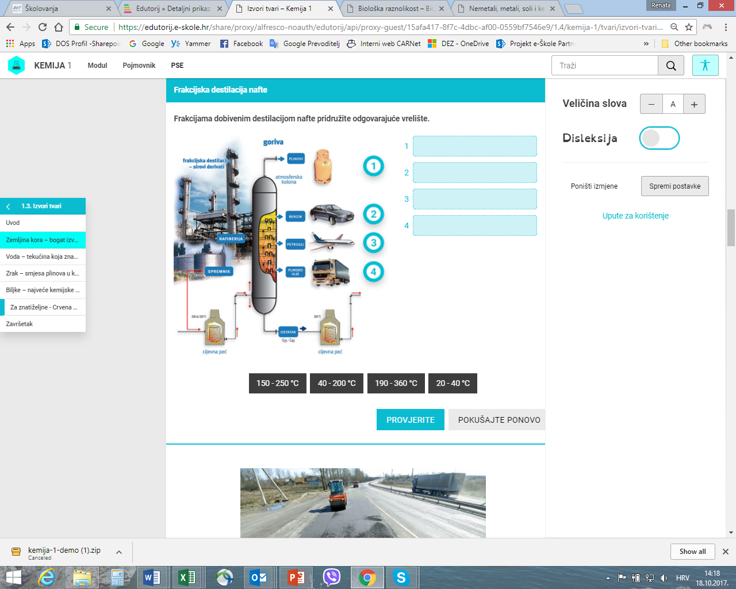

Slide 16
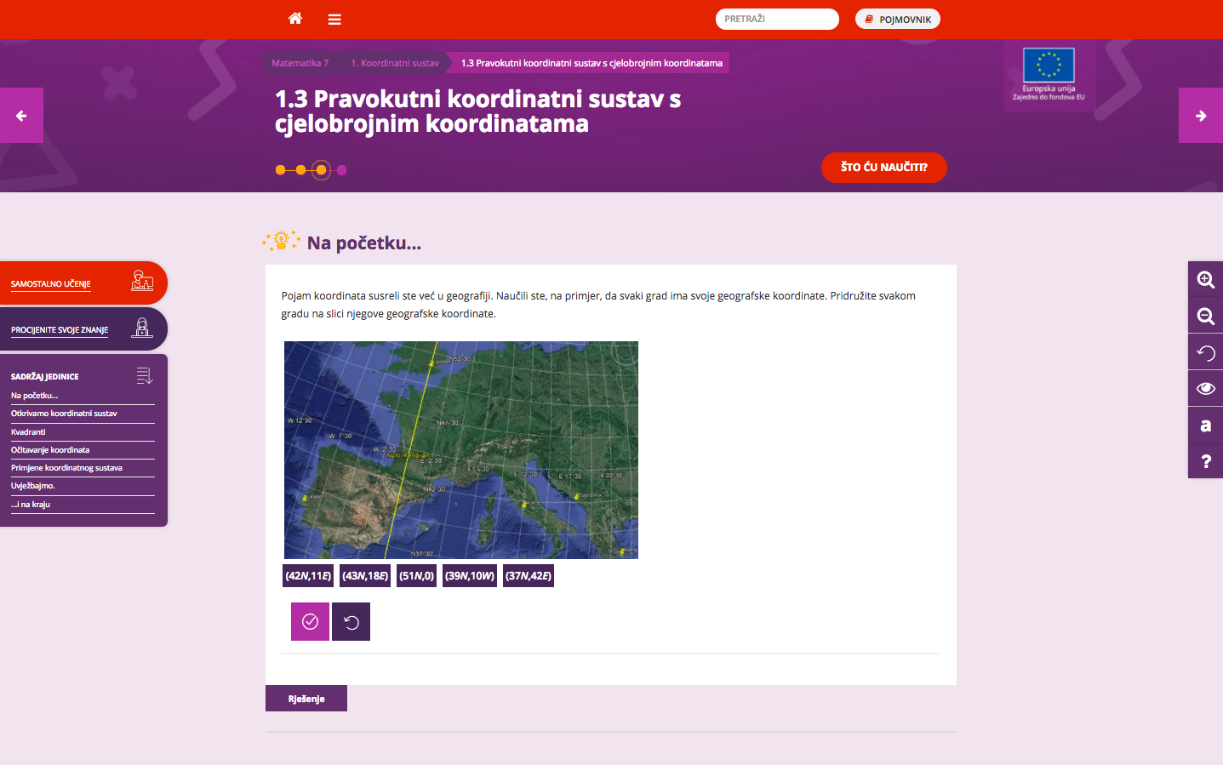

Slide 17
Priručnik za nastavnike (uz DOS – cjeloviti i uz module)
Metodološki priručnik - proširena cjelovita metodička priprema usmjerena na primjenu DOS-a u odgojno-obrazovnom procesu.
Težište na promicanje suvremenih nastavnih metoda, na strategije i pristupe kao što su rješavanje problema, istraživačka i projektna nastava i suradničko učenje te razvoj kritičkog mišljenja i aktivno sudjelovanje učenika u odgojno-obrazovnom procesu.
Daje smjernice i sadržaje za rad s učenicima s posebnim odgojno-obrazovnim potrebama.

Slide 18
Inkluzija
Inkluzivni odgoj i obrazovanje (uključivi odgoj i obrazovanje, inkluzija) podrazumijeva uvažavanje različitosti i specifičnosti svakog pojedinca kroz odgoj i obrazovanje koji odgovara na različite odgojno-obrazovne potrebe sve djece i svih učenika, a temelji se na uključivanju i ravnopravnom sudjelovanju svih u odgojno-obrazovnom procesu.*
Daroviti učenici
aktivnosti Za znatiželjne u materijalima
specifične upute i smjernice u Priručniku za nastavnike
Učenici s teškoćama
mogućnosti inkluzivnih prikaza i individualne prilagodbe pristupačnosti u materijalima
specifične upute i smjernice u Priručniku za nastavnike
*definicija preuzeta i prilagođena iz Prijedloga okvira za poticanje i prilagodbu iskustava učenja te vrednovanje postignuća djece i učenika s teškoćama, 2016.

Slide 19
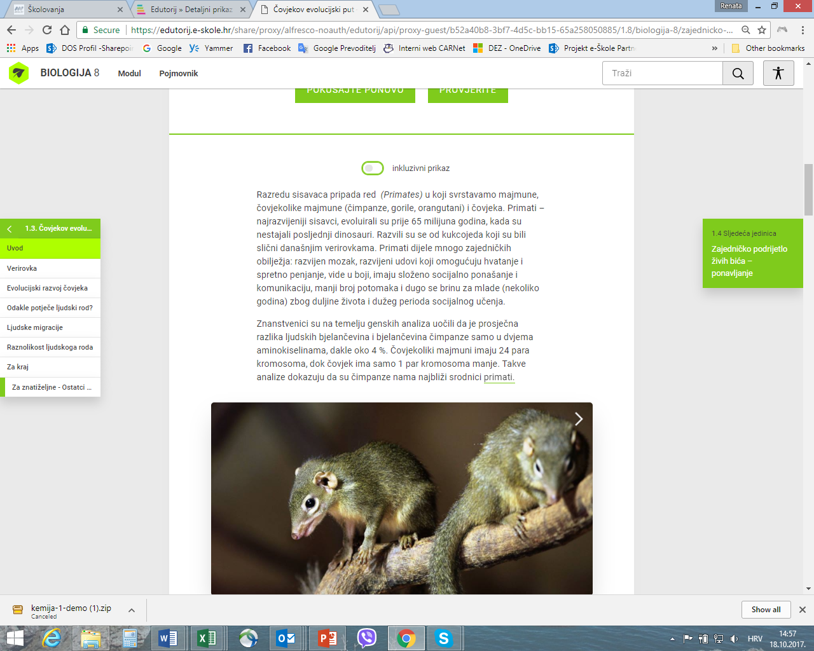

Slide 20
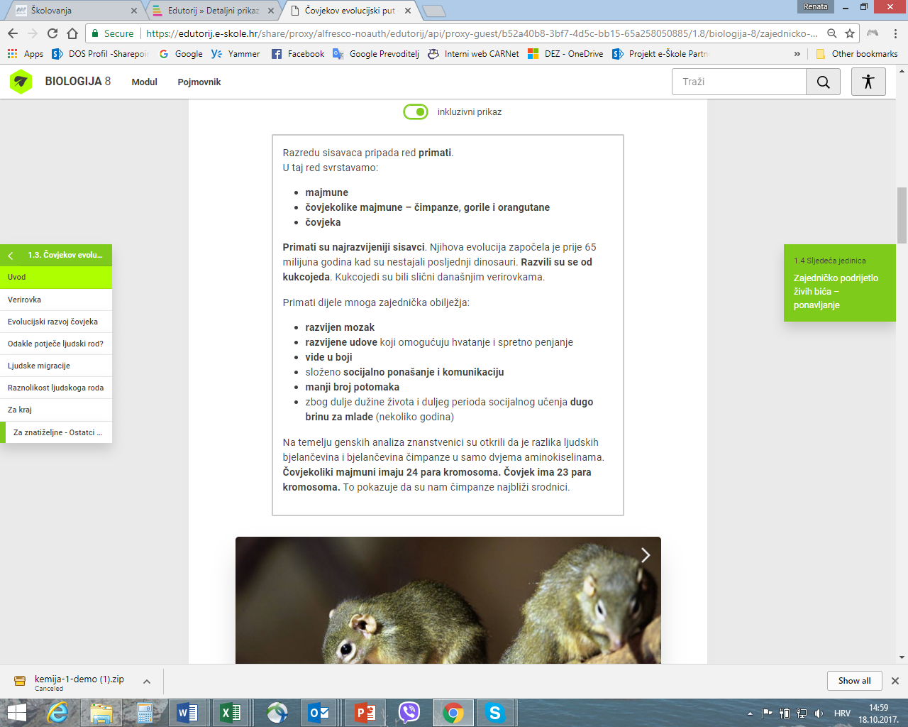

Slide 21
Pristupačnost
E-pristupačnost je nadilaženje prepreka i poteškoća na koje osobe nailaze kada pokušavaju pristupiti proizvodima i uslugama koji se zasnivaju na informacijskim i komunikacijskim tehnologijama (Europska komisija, 2005.)
Prilagodba za korisnike s oštećenjem:
vida,
sluha,
jezično-govorne komunikacije,
za specifične teškoće učenja
za motoričke poremećaje.
Tehnička izvedba materijala osigurava da principi pristupačnosti budu poštovani.
Sadržaji trebaju biti pristupačni za korištenje pomoću asistivnih tehnologija.
Stručnjak sa strane dobavljača + tehnička provjera stručnjaka za pristupačnost kod tehničke recenzije materijala.

Slide 22
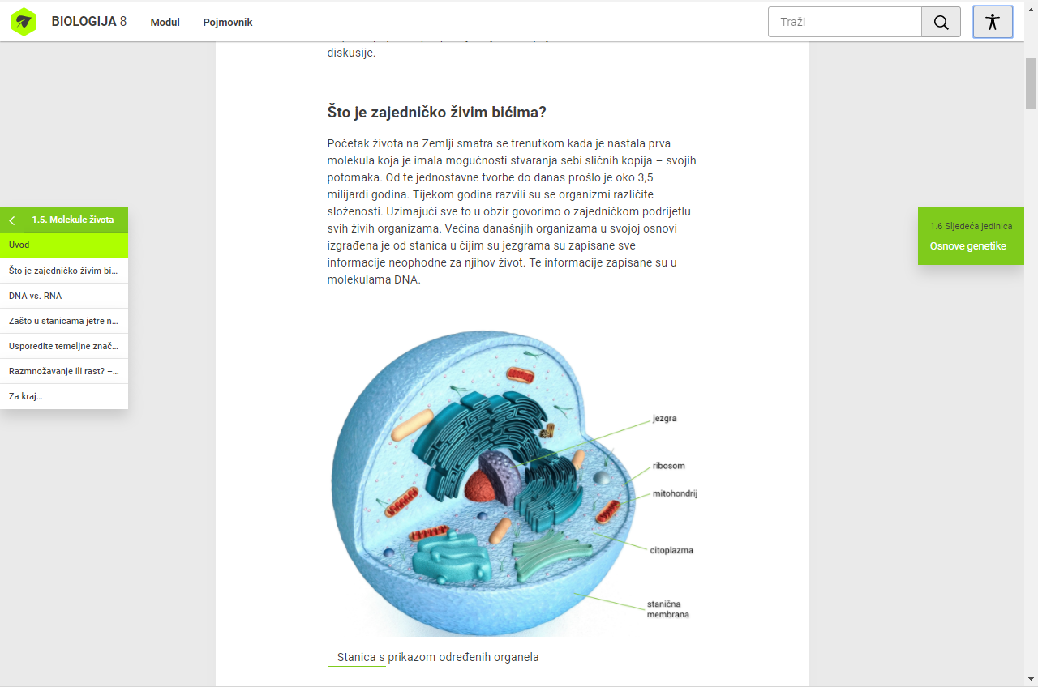

Slide 23
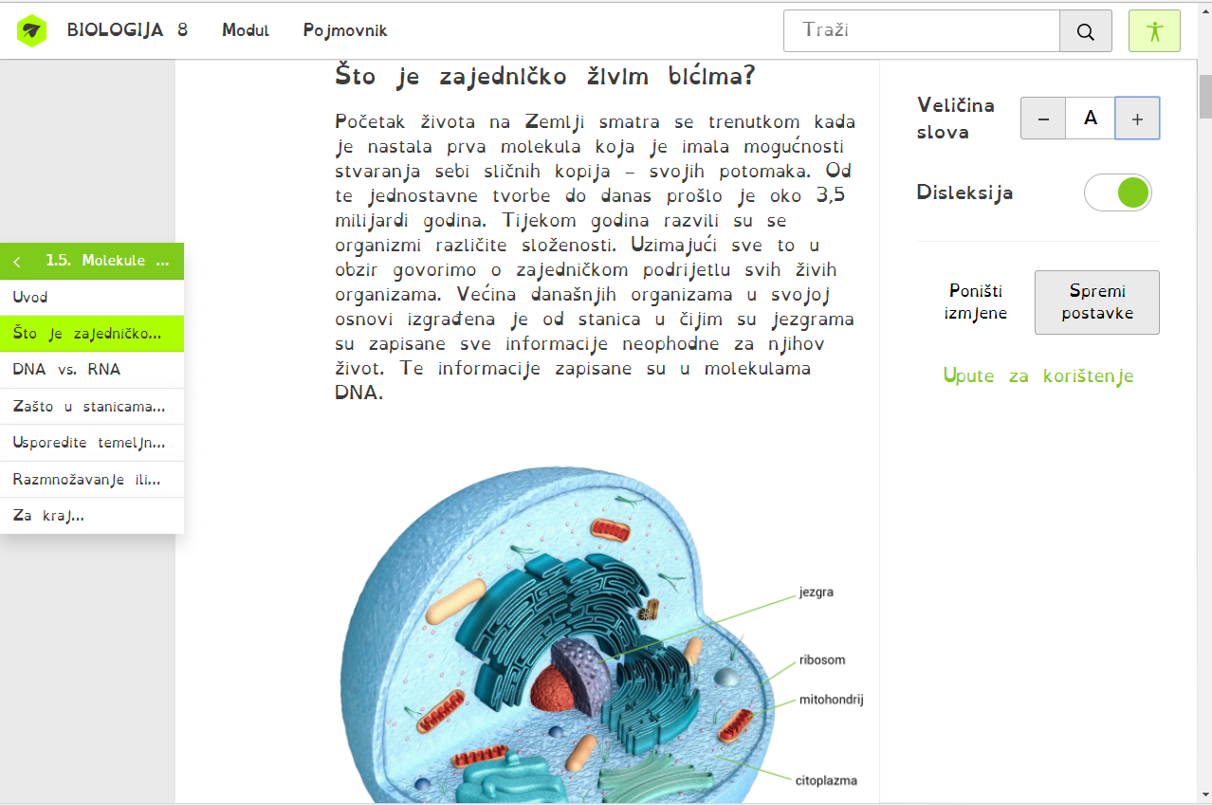

Slide 24
Otvoreni digitalni obrazovni sadržaji
Imenovanje – Nekomercijalno – Dijeli pod istim uvjetima
Ova licenca dopušta drugima da remiksiraju, mijenjaju i prerađuju Vaše djelo u nekomercijalne svrhe, pod uvjetom da Vas navedu kao autora izvornog djela i licenciraju svoja djela nastala na bazi Vašeg pod istim uvjetima.

Slide 25
Izrađeni DOS-evi
Prvi moduli na Edutoriju objavljeni su s početkom šk. godine.
Preostali moduli objavljivat će se u fazama u skladu s nastavnim planom i programom, kako bi ih nastavnici i učenici mogli koristiti u radu tijekom cijele školske godine.
https://edutorij.e-skole.hr/share/page/dos-eskole

Slide 26
Tehničke karakteristike scenarija poučavanja i DOS-ova

Slide 27
Tehničke karakteristike scenarija poučavanja
Dinamični web sadržaj (web stranice)
WordPress CMS
WYSIWYG unos sadržaja, podrška za matematičke i kemijske formule i izraze (prilagođena LaTex sintaksa - MathJax)
PHP, HTML, CSS, JavaScript, MySQL baza podataka

Slide 28
Tehničke karakteristike scenarija poučavanja
Poslužuje ih web poslužitelj
https://scenariji-poucavanja.e-skole.hr/
Scenariji razvrstani prema
Predmetima
Razredima
Ključnim pojmovima

Slide 29
Tehničke karakteristike DOS-ova
Statični web sadržaj (web stranice)
Razni alati i CMS-ovi, priprema prije objave (izvoz)
HTML, CSS, JavaScript, audio, video + (titlovi)
Korisničko sučelje
Multimedijalni elementi
Interaktivni elementi
Podrška za matematičke i kemijske formule i izraze (prilagođena LaTex sintaksa - MathJax)

Slide 30
Tehničke karakteristike DOS-ova
HPUB specifikacija
“HPub (HTML Publication) standard is a format designed to release rich content in a simple and manageable package.”
Glavne značajke
Sloboda prilikom dizajna (“pixel-perfect”)
Fleksibilan prijelom sadržaja (omogućuje responzivnost - razne vrste uređaja/medija)
Jednostavan za izradu (web stranice)
Jednostavan za strojnu obradu (metapodaci)
https://github.com/bakerframework/baker/wiki/hpub-specification

Slide 31
Tehničke karakteristike DOS-ova
Format kojim su određena neka pravila
Zapakirane datoteke u arhivu (.zip/.hpub) za offline pregled
Raspakirane datoteke za posluživanje online
Svojevrsna inovacija, drugačije i kompleksnije (naprednije) od EPUB-a
Korištenje otvorenih web standarda
Nije nužno potreban specijalizirani “softver za čitanje”, omogućuje offline korištenje

Slide 32
Tehničke karakteristike DOS-ova
Koriste se pomoću Internet preglednika, a moguće ih je preuzeti sa Edutorija (https://edutorij.e-skole.hr)
Preuzimanje/pregledavanje - ovisno o načinu korištenja
Online
Klikom na gumb ili ikonice
Offline
Klikom na gumb ili ikonice
Preuzetu datoteku (arhivu) potrebno je otpakirati i otvoriti index.html pomoću omiljenog Internet preglednika (Chrome, Firefox, …)

Slide 33
Grupni rad: Priprema nastavnog sata/aktivnosti uz korištenje DOS-a i SP-a

Slide 34
PRIPREMA ZA GRUPNI RAD:
Raspodjela u grupe - prema predmetima
Podjela uloga unutar grupe:
Praćenje vremena za grupnu aktivnost
Praćenje Priručnika i osiguravanje njegove primjene u provedbi aktivnosti
Vođenje bilješki i zaključaka
Prezentiranje rezultata grupnog rada

Slide 35
PRIPREMA ZA GRUPNI RAD:
Vođenje bilješki i zaključaka - online alat Boardthing
Poveznica za pristup alatu nalazi se na stolu svake grupe
Upišite poveznicu u željeni internet preglednik

Slide 36
GRUPNI RAD
CILJ: Osmisliti i pripremiti nastavni sat temeljen na jednoj aktivnosti scenarija poučavanja uz korištenje DOS-a koji tu temu obrađuje, te pritom:
Navedite koje ishode planirate postići
Koju tehnologiju ćete koristiti
Koje suvremene metode poučavanja ćete koristiti
Na koji način ćete prilagoditi aktivnost i sat učenicima s teškoćama/darovitim učenicima
DA: argumentirati odluke NE: koristiti standardnu pripremu za sat

Slide 37
PAUZA
Dobar tek i vidimo se u 14.30 :D

Slide 38
Dobrodošli na drugi dio!

Slide 39
Razmjena iskustava i izlaganje rezultata grupnog rada

Slide 40
IZLAGANJE REZULTATA
Odabir grupa za izlaganje - Online Spinner: http://www.superteachertools.us/spinner/
Maksimalno trajanje izlaganja: 8 minuta

Slide 41
I na kraju, podijelite s nama svoje mišljenje...
DOS / SCENARIJI POUČAVANJA
* korisno/izvrsno/dobro...
* bi trebalo još / bi bilo dobro...
SUČELJE DOS-a / SCENARIJA POUČAVANJA
* intuitivno sučelje
* snalaženje u sučelju
* komentari na tehnički izvedbu

Slide 42
Komentare, pohvale i prijedloge za poboljšanja javite...
CARNet Helpdesk
T. +385 1 6661 500
E. helpdesk@skole.hr
FB. CARNet službena stranica

Slide 43
Hvala na sudjelovanju!
Projekt je sufinancirala Europska unija iz europskih strukturnih i investicijskih fondova.
Više informacija o EU fondovima možete naći na web stranicama Ministarstva regionalnoga razvoja i fondova Europske unije: www.strukturnifondovi.hr
Sadržaj ovog materijala isključiva je odgovornost Hrvatske akademske i istraživačke mreže - CARNet.

